Slide 1
빅데이터 솔루션을 활용한
스마트미터 전력량 예측 분석
오진영, 이희철, 최준혁

Slide 2
분석/응용 레이어
주택용 전력소비량 현황
월별 주택용 전력소비량
(단위:kWh)
일
평
균
전
력
량
> 동절기, 하절기에 전력소비량 증가

Slide 3
분석/응용 레이어
주택용 전력소비량 현황
가구 구성원수별 전력소비량 현황
(단위:kWh)
일
평
균
전
력
량
> 가구 구성원수가 증가할수록 전력소비량 증가

Slide 4
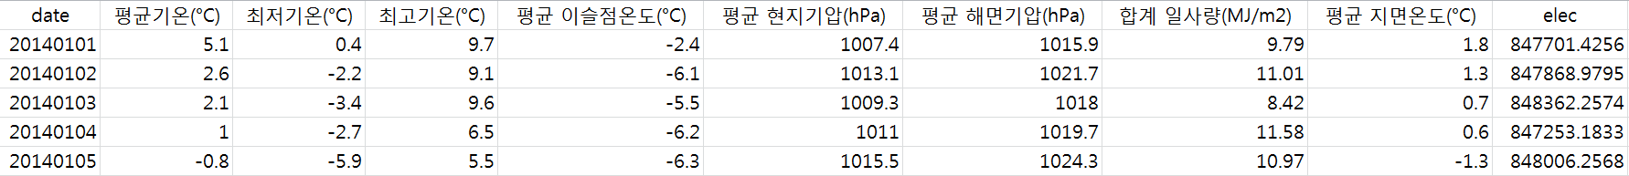
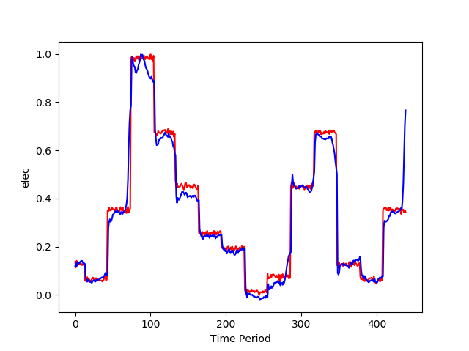
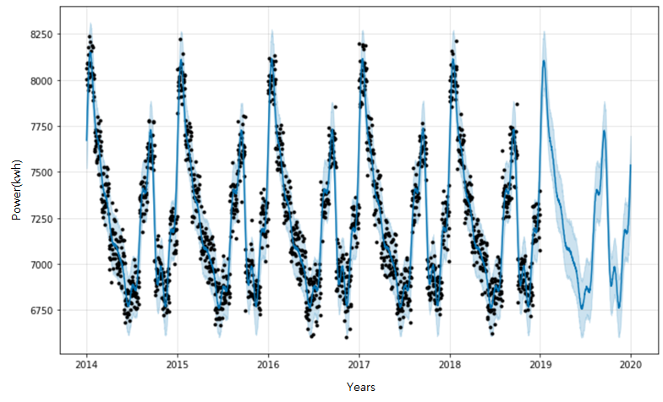
분석/응용 레이어
수요예측
DATASET
페이스북 프로핏
LSTM

Slide 5
결론 및 한계점
결론
1. 대용량 데이터를 수집, 적재, 탐색(처리), 분석(응용)
15분단위 전력 생성 데이터 =
100가구 * 15분주기 * 5년 = 17,280,000건 데이터 처리
1초단위 전력 생성 데이터 =
100가구 * 1초주기 * 1주일 = 60,480,000건 데이터 처리
한계점
1. 대용량 실시간 로그를 처에 특화된 카프카 구현 불가능
RabbitMQ나 ActiveMQ 효율적이며 구성하기 쉽지만 대용량을 처리하는것에는 Kafka가 더 뛰어남
플럼에서 바로 하둡으로 적재하려고 시도했으나 과부하가 걸리면서 데이터 유실 발생

Slide 6
Q&A

Slide 7
결론 및 한계점
결론
빅데이터 정제
빅데이터 수집
빅데이터 처리
빅데이터 저장
빅데이터
시각화/정보화
빅데이터
저장소 선정
빅데이터
품질관리
빅데이터 전처리
빅데이터 후처리
대용량 데이터를 수집, 적재, 탐색(처리), 분석(응용)

Slide 8
결론 및 한계점
결론
빅데이터 정제
빅데이터 수집
빅데이터 처리
빅데이터 저장
빅데이터
시각화/정보화
빅데이터
저장소 선정
빅데이터
품질관리
빅데이터 전처리
빅데이터 후처리

Slide 9
결론 및 한계점
한계점
수집
적재
수집
적재
Flume
Hadoop
Flume
Hadoop
Kafka
Hadoop
SmartMeter
Log
SmartMeter
Log

Slide 10
RabbitMQ 는 빠르고 쉽게 구성 할 수 있으며 직관적.
AMQT 프로토콜을 구현해놓은 프로그램, 신뢰성, 유연한 라우팅, 관리 UI의 편리성
Kafka 는 확장성, 고성능 및 높은 처리량.
대용량 실시간 로그 처리에 특화, 단순한 메시지 헤더를 지닌 TCP 기반의 프로토콜 사용으로 오버헤드 감소
분산 시스템으로 인해 분산 및 복제 구성 장점
그리하여 노드 장애에 대한 대응성을 가지고 있음
프로듀서는 각 메시지를 배치로 broker에게 전달하여 TCP/IP 라운드 트립을 줄임
기본적으로는 파일시스템에 저장을 통해 영속성(혹은 수명)을 보장 = 오류시 오류 지점부터 복구가 가능
Kafka, Kinesis(aws)는 window 단위의 데이터를 넣고 꺼낼 수 있다
ActiveMQ 는 효율적이고 사용하기 쉬운 오픈 소스.
자바로 만든 오픈소스 메시지 브로커
다양한 언어와 프로토콜을 지원(Java, C, C++, C#, Ruby, Perl, Python, 그리고 PHP 클라이언트)

